Slide 1
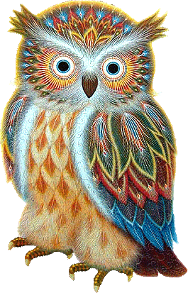
Загадки

Slide 2
Загадки
Загадка - один из жанров народного творчества, заключающийся в иносказательном, часто в поэтической форме, описании какого-либо предмета или явления.
Загадка - не просто развлечение и даже не только средство развития мыслительных способностей.

Slide 3
О людях, о животных
поступки
характер
Виды загадок
АВТОРСКИЕ
НАРОДНЫЕ
О разных
предметах, о явлениях природы

Slide 4
Художественные особенности:
Слово точное, яркое, характеризующее предмет и называющее его признаки
Ритмический рисунок
Рифма

Slide 5
Три основных типа
Перечисление признаков загаданного предмета
Открытое сравнение (форма, цвет, величина предмета, действие).
Сравнение (метафора)

Slide 6
Составь загадку сам!
что/кто
что делает/для чего нужен
на что похоже
(метафора)

Slide 7
Алгоритм сочинения загадок по опорным таблицам
1 способ (загадки по похожести)
1.Составление опорной таблицы вида
2. Выбор объекта (расчёска)
3. Заполнение левой части таблицы; затем правой .
4. Вставка «слов – связки» - КАК, НО.
«На что похожа» | «Чем отличается»
«На что похожа» | «Чем отличается»
Забор Пила Трава | Нельзя лазить Не пилит Не растёт

Slide 8
Алгоритм сочинения загадок по опорным таблицам
2 способ (загадки по признакам)
1.Составление опорной таблицы вида
2. Выбор объекта (солнце)
3. Заполнение левой части таблицы; затем правой .
4. Вставка «слов – связки» - А, НЕ.
«Какая? (какой?, какое?)» | «Что такое же?»
«Какое?» | «Что такое же?»
Яркое Круглое Жаркое | Лампа Колесо Огонь

Slide 9
Загадка
Что это?
Яркое, а не лампа?
Круглое, а не колесо?
Жаркое, а не огонь?

Slide 10
Алгоритм сочинения загадок по опорным таблицам
3 способ (загадки по действиям)
1.Составление опорной таблицы вида
2. Выбор объекта (комар)
3. Заполнение левой части таблицы; затем правой .
4. Вставка «слов – связки» - А, НЕ.
«Что делает?» | «Кто (что) делает такое же действие?»
«Что делает» | «Кто (что) делает такое же действие?»
Летает Пищит Кусается | Самолёт Мышка Собака

Slide 11
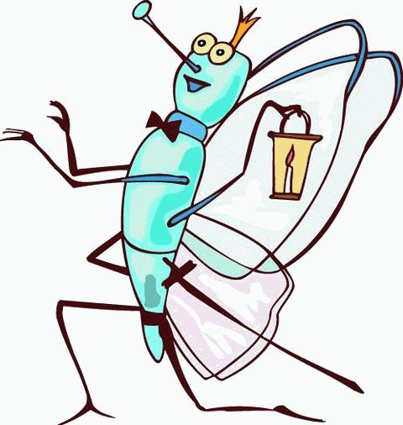
Загадка
Кто это?
Летает, а не самолёт?
Пищит, а не мышь?
Кусается, а не собака?

Slide 12
АЛГОРИТМ
КАК, НО
«На что похожа» | «Чем отличается»
А, НЕ
«Какая? (какой?, какое?)» | «Что такое же?»
А, НЕ
«Что делает?» | «Кто (что) делает такое же действие?»

Slide 13
КАК, НО
«На что похоже?» | «Чем отличается?»
А, НЕ
«Какая? (какой?, какое?)» | «Что такое же?»
А, НЕ
«Что делает?» | «Кто (что) делает такое же действие?»

